Slide 1
Урок физики в 7 классе
Лабораторная работа № 9
Тема: Выяснение условия равновесия рычага
Подготовила
Учитель физики
Первой категории
МБОУ Светловская СОШ
Зиновьева Ольга Николаевна

Slide 2
Лабораторная работа № 9
Тема: Выяснение условия равновесия рычага
Цель работы:
Проверить на опыте, при каком соотношении сил и их плеч рычаг находится в равновесии.
Проверить на опыте правило моментов.

Slide 3
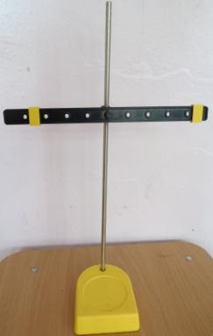

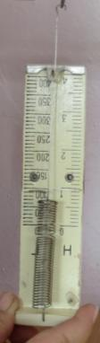


Лабораторная работа № 9
Тема: Выяснение условия равновесия рычага
Приборы и материалы:
Рычаг на штативе;
Набор грузов;
Динамометр.
Линейка;

Slide 4
Лабораторная работа № 9
Тема: Выяснение условия равновесия рычага
Повторение пройденного:

Slide 5

№ вопроса | Вопрос | Правильный ответ
1 | Формула правила моментов. | М₁=М₂
2 | Сформулируйте условие равновесия рычага. | Рычаг находится в равновесии тогда, когда силы, действующие на него, обратно пропорциональны плечам этих сил.
3 | Какой буквой обозначается сила? | F
4 | В каких единицах измеряется плечо силы? | м
5 | Где применяются рычаги? | В технике, быту и природе.
№ вопроса | Вопрос | Правильный ответ
1 | Сформулируйте условие равновесия рычага. | Рычаг находится в равновесии тогда, когда силы, действующие на него, обратно пропорциональны плечам этих сил.
2 | Формула правила моментов. | М₁=М₂
3 | Формула условия равновесия рычага. | F₁ / F₂ = l₂ / l₁
4 | В каких единицах измеряется плечо силы? | м
5 | Где применяются рычаги? | В технике, быту и природе.
№ вопроса | Вопрос | Правильный ответ
1 | Что собой представляет рычаг? | Рычаг представляет собой твердое тело, которое может вращаться вокруг неподвижной опоры.
2 | Что такое плечо силы? | Кратчайшее расстояние между точкой опоры и прямой, вдоль которой действует на рычаг сила.
3 | Формула условия равновесия рычага. | F₁ / F₂ = l₂ / l₁
4 | Запишите формулу момента силы. | М = F ⋅ l
5 | В каких единицах измеряется момент силы? | Н ⋅ м
№ вопроса | Вопрос | Правильный ответ
1 | Что такое момент силы? | Произведение модуля силы, вращающей тело, на ее плечо называется моментом силы.
2 | Что такое плечо силы? | Кратчайшее расстояние между точкой опоры и прямой, вдоль которой действует на рычаг сила.
3 | Сформулируйте правило моментов. | Рычаг находится в равновесии под действием двух сил, если момент силы, вращающей его по часовой стрелке, равен моменту силы, вращающей его против часовой стрелки.
4 | Запишите формулу момента силы. | М = F ⋅ l
5 | В каких единицах измеряется момент силы? | Н ⋅ м

Slide 6
Лабораторная работа № 9
Тема: Выяснение условия равновесия рычага
Домашнее задание:
Закончить оформление лабораторной работы дома.

Slide 7
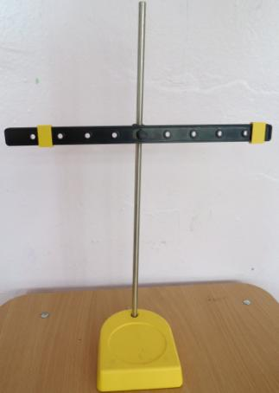
Лабораторная работа № 9
Тема: Выяснение условия равновесия рычага
Ход работы:
1. Уравновесили рычаг.

Slide 8
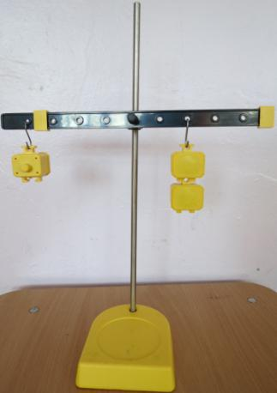
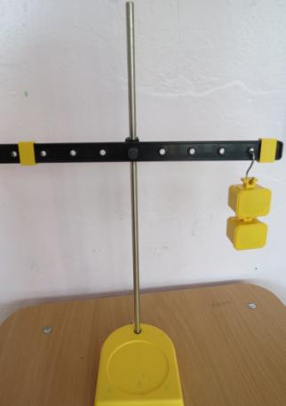
Лабораторная работа № 9
Тема: Выяснение условия равновесия рычага
Ход работы:
2. Подвесили ДВА груза на левой части рычага на расстоянии, равном примерно 6 см от оси вращения.
Опытным путем установили, на каком расстоянии вправо от оси вращения надо подвесить ОДИН груз, чтобы рычаг пришел в равновесие.
F₁=2H; l₁=6cм; F₂=1H; l₂=12см

Slide 9
Лабораторная работа № 9
Тема: Выяснение условия равновесия рычага
ФИЗКУЛЬТМИНУТКА

Slide 10
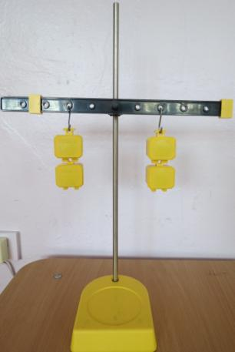
Лабораторная работа № 9
Тема: Выяснение условия равновесия рычага
Ход работы:
3. Опытным путем установили, на каком расстоянии вправо от оси вращения надо подвесить ДВА груза, чтобы рычаг пришел в равновесие.
F₁=2H; l₁=6cм; F₂=2H; l₂=6см

Slide 11
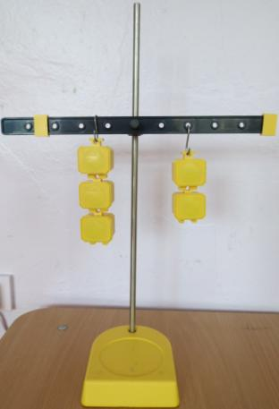
Лабораторная работа № 9
Тема: Выяснение условия равновесия рычага
Ход работы:
4. Опытным путем установили, на каком расстоянии вправо от оси вращения надо подвесить ТРИ груза, чтобы рычаг пришел в равновесие.
F₁=2H; l₁=6cм; F₂=3H; l₂=4см

Slide 12


Лабораторная работа № 9
Тема: Выяснение условия равновесия рычага
Ход работы:
5. Вычислили отношение сил
и отношение плеч
для каждого из трех опытов.

Slide 13

Лабораторная работа № 9
Тема: Выяснение условия равновесия рычага
Ход работы:
6. Считая, что каждый груз весит 1Н, записали данные и измеренные величины в таблицу.
№ Опыта | Сила F₁ на правой части рычага, Н | Плечо l₁, см | Сила F₂ на левой части рычага, Н | Плечо l₂, см | Отношение сил и плеч
1 | 2 | 6
2 | 2 | 6
3 | 2 | 6

Slide 14
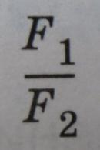
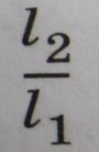
Лабораторная работа № 9
Тема: Выяснение условия равновесия рычага
Ход работы:
Проверили, подтверждают ли результаты опытов условие равновесия рычага и правило моментов сил.
= и
М₁ =М₂

Slide 15
Лабораторная работа № 9
Тема: Выяснение условия равновесия рычага
Сделайте вывод
о проделанной работе.

